Slide 1
Развитие графических навыков и подготовка руки к письму
Козлова М.Н.
Васильева-Каменская Е.Е. Педагоги-психологи
АОУ лицея №5

Slide 2
Модель работы головного мозга
1 блок – энергетический. Процессы активации и тонуса, сила, подвижность, уравновешенность, смена возбуждения и торможения. Связан с процессами внимания, памяти, запечатлением, хранением и переработкой разномодальной информации.
2 блок – когнитивный. Отвечает за приём и переработку, хранение и информации (высшие психические функции: мышление и речь)
3 блок контроля, программирования и регулирования.
Участвует в программировании замыслов и целей психической деятельности, в ее регуляции и осуществлении контроля за результатами отдельных действий, а также всего поведения в целом.

Slide 3
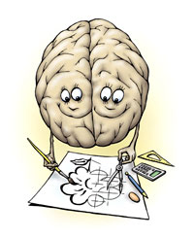
Содружество полушарий
Мозг человека представляет
собой «содружество» функционально ассиметричных полушарий
левого и правого,
каждое из которых –
не зеркальное отображение другого,
а необходимое дополнение.

Slide 4
Левое полушарие
Отвечает за логическое – аналитическое мышление;
Анализирует факты;
Обрабатывает информацию последовательно по этапам;
Обеспечивает процессы индуктивного мышления (вначале осуществляется процесс анализа, а затем синтеза)
Обрабатывает вербальную информацию: отвечает за языковые способности: контролирует речь, а также способности к чтению и письму
Запоминает стихотворения, факты, имена, даты;
Понимает буквальный смысл слов того, что слышим или читаем;
Планирует будущее;
Контролирует движение правой половины тела;
Отвечает за понимание смысла музыкальных произведений, различение ритма музыки;
Отвечает за вычислительные способности, работу с числами, формулами;
Отвечает за планирование

Slide 5
Правое полушарие
Отвечает за образное мышление и пространственную ориентацию;
Отвечает за интуицию и интуитивную оценку;
Может одновременно обрабатывать много разнообразной информации (параллельная обработка информации);
Реализует процессы дедуктивного мышления;
Обрабатывает невербальную информацию;
Запоминает образы, лица, картины, позы, голоса;
Способно понимать метафоры и результаты работы чужого воображения, чувство юмора. Воспринимает эмоциональную окраску речи, тембр голоса, интонацию;
Ориентируется в настоящем;
Контролирует движение левой половины тела;
Отвечает за музыкальные способности, различение мелодий, темпа и гармонии в музыке;
Отвечает за воображение, фантазии и мечты; художественное творчество и способности к изобразительному искусству;
Отвечает за эмоциональные реакции.

Slide 6
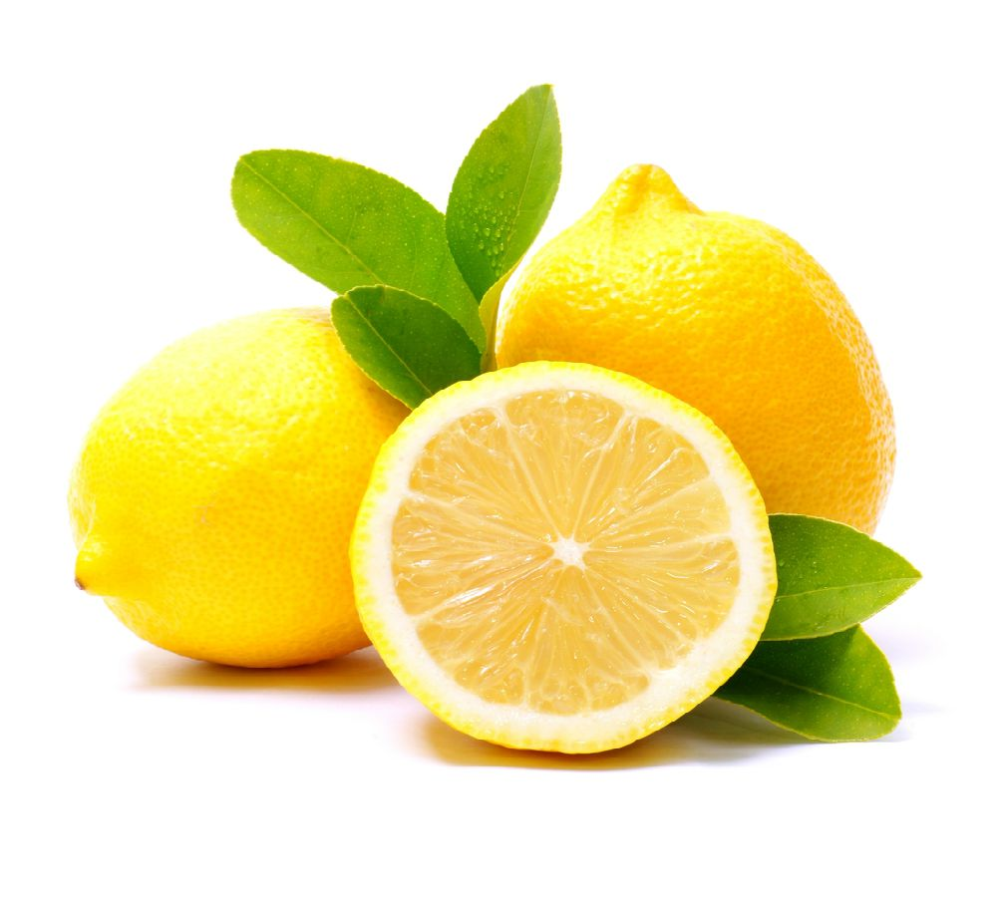
Назовите ассоциацию
прилагательное
существительное
образ
мысль
Правое полушарие
Левое полушарие

Slide 7
Подготовка руки к письму
Письмо - сложный координационный навык, требующий слаженной работы мышц, точности зрительно-моторных координаций, внимания, мотивации и волевого усилия.
Подготовка к письму - один из самых сложных этапов подготовки ребенка к систематическому обучению.
Поэтому в дошкольном возрасте важна именно подготовка к письму, а не обучение ему. Важно развить механизмы, необходимые для овладения письмом, создать условия для накопления ребенком двигательного и практического опыта, развития навыков ручной умелости.

Slide 8
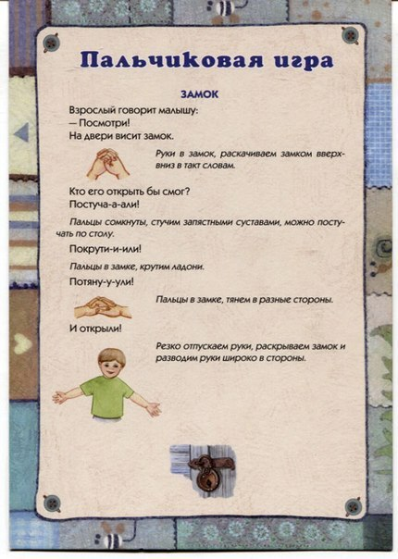
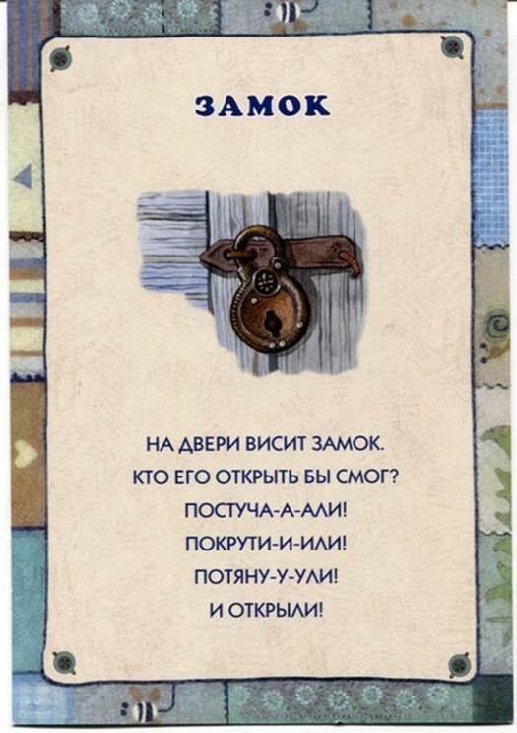
Пальчиковые игры

Slide 9
Пальчиковые игры
ДРУЖБА
Дружат в нашей группе девочки и мальчики .
(пальцы рук соединяются в «замок»)
Мы с тобой подружим маленькие пальчики .
(ритмичное касание одноименных пальцев обеих рук)
Раз, два, три, четыре, пять
(поочередное касание одноименных пальцев, начиная с мизинцев)
Начинай считать опять
Раз, два, три, четыре, пять
(поочередное касание одноименных пальцев в обратном порядке, начиная с больших)
Мы закончили считать!

Slide 10
Кинезиология
Кинезиология- наука о воздействии движений на здоровье в целом и развитие головного мозга, в частности.
Кинезиологические упражнения- комплекс движений, позволяющих
активизировать межполушарное взаимодействие.
повысить стрессоустойчивость (в стрессе левое полушарие блокируется),
синхронизировать работу полушарий;
улучшить мыслительную деятельность, память и внимание;
помочь процессу обучения и управления своими эмоциями.

Slide 11
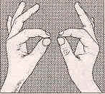
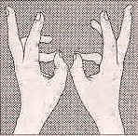
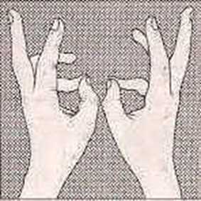
Кинезиологические упражнения
КОЛЕЧКО
Поочередно и как можно быстрее перебирайте пальцы рук, соединяя в кольцо с большим пальцем последовательно указательный, средний и т.д. Проба выполняется в прямом и в обратном (от мизинца к указательному пальцу) порядке. В начале упражнение выполняется каждой рукой отдельно, затем сразу двумя руками.
Если трудно-будь смелей Щеткой чищу я щенка,
И старайся посильней. Щекочу ему бока.

Slide 12


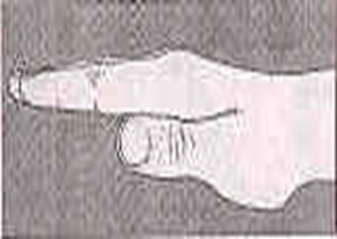
Кинезиологические упражнения
КУЛАК-РЕБРО-ЛАДОНЬ
Три положения руки на плоскости стола, последовательно сменяют друг друга. Ладонь на плоскости, сжатая в кулак ладонь, ладонь ребром на плоскости стола, распрямленная ладонь на плоскости стола. Выполняется сначала правой рукой, потом -левой, затем -двумя руками вместе по 8-10 раз. Можно давать себе команды(кулак -ребро-ладонь)
Лягушка хочет в пруд,
Лягушке скучно тут.

Slide 13
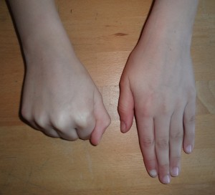
Кинезиологические упражнения
«Лягушка» или «Кошка»
Положить руки на стол. Одна рука сжата в кулак, ладонь другой лежит на плоскости стола. Одновременно и разнонаправлено менять положение рук.
Вот ладошка, вот кулак
Все быстрее делай так.

Slide 14
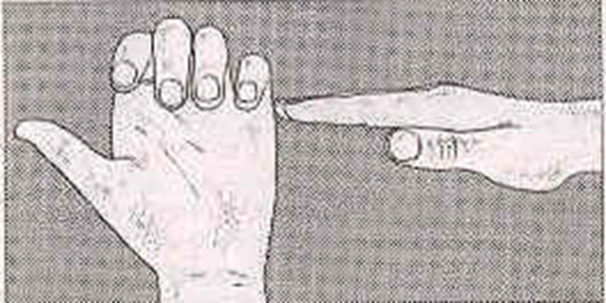
Кинезиологические упражнения
«Лезгинка»
Левую руку сложите в кулак, большой палец отставьте в сторону. кулак разверните пальцами к себе. Правой рукой прямой ладонью в горизонтальном положении прикоснитесь к мизинцу левой. После этого одновременно смените положение правой и левой рук. Повторить 6-8 раз.

Slide 15
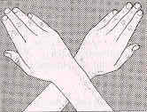
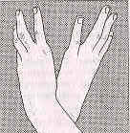
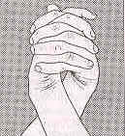
Кинезиологические упражнения
Змейка
Скрестите руки ладонями от себя, сцепите пальцы в замок. выверните руки к себе. Двигайте пальцем, который укажет ведущий. Палец должен двигаться точно и четко. Прикасаться к пальцу нельзя . Последовательно в упражнении должны участвовать все пальцы обеих рук

Slide 16
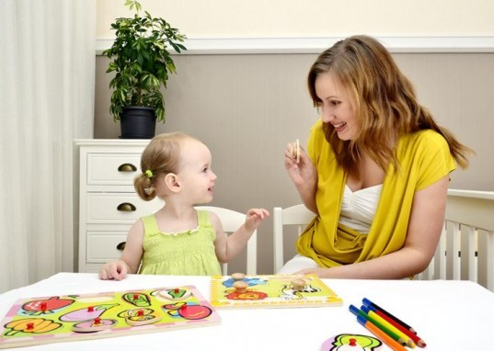
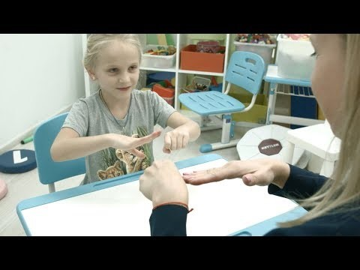
Занятия с нейропсихологом
https://youtu.be/261qHzZitrM

Slide 17
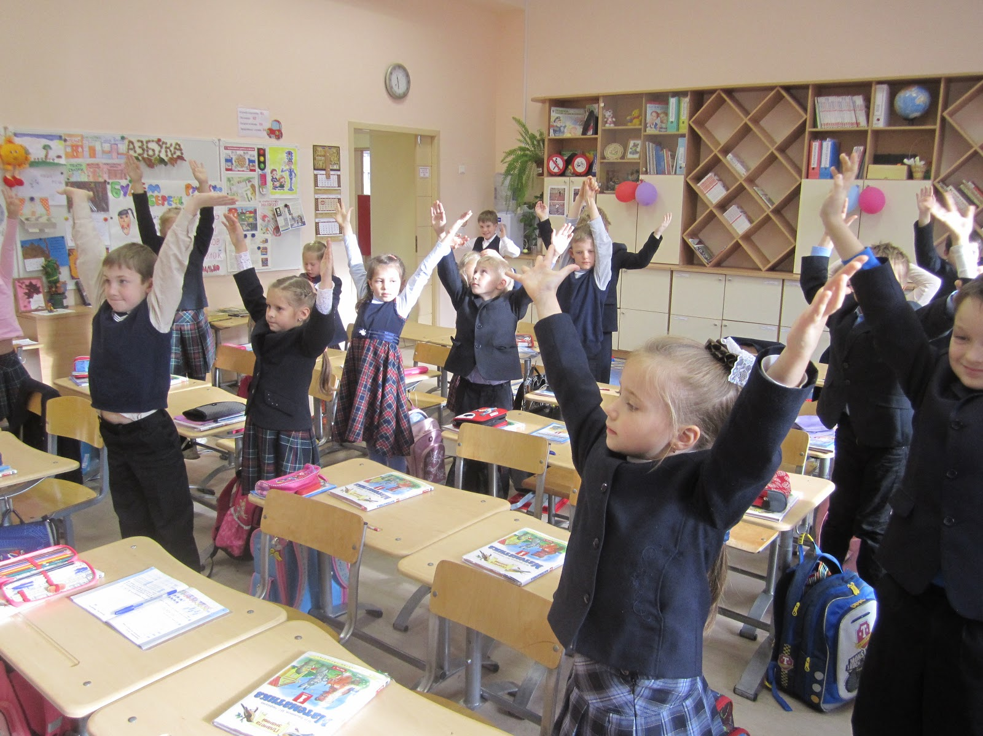
Игры на внимание
1.Хлопки.
2. Четыре стихии.
3. Делай-раз.
4.Капитаны.

Slide 18
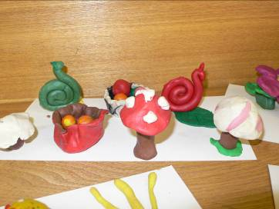
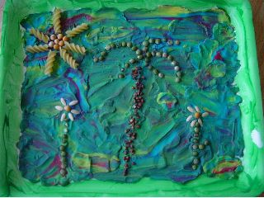
Лепка
Картины из пластилина
Объемные изделия из пластилина, теста, глины.
Дощечки покрытые пластилином для выкладывания на которых используются различные материалы: горох, фасоль, семена тыквы, арбуза, вишневые и сливовые косточки, различной величины пуговицы, палочки.

Slide 19
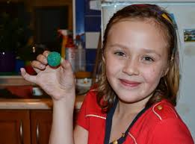
Игры с мелкими предметами
Мячик-попрыгунчик
Шнур-затейник
Пуговицы
Крупа
Макароны

Slide 20
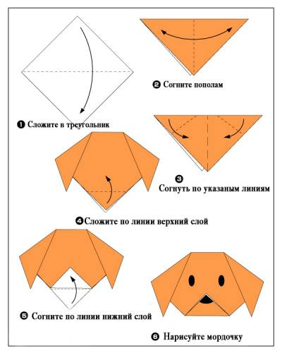
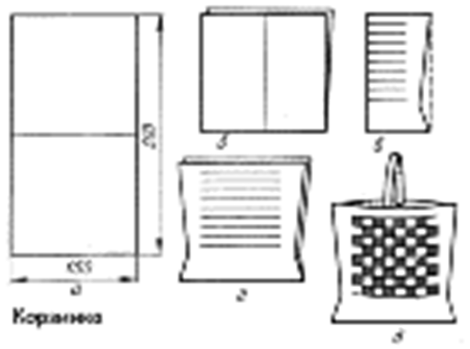
Работа с бумагой

Slide 21
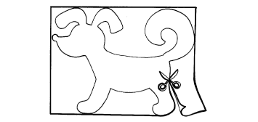
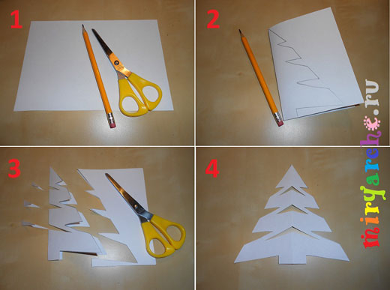
Вырезание ножницами
По контуру
Симметричное

Slide 22
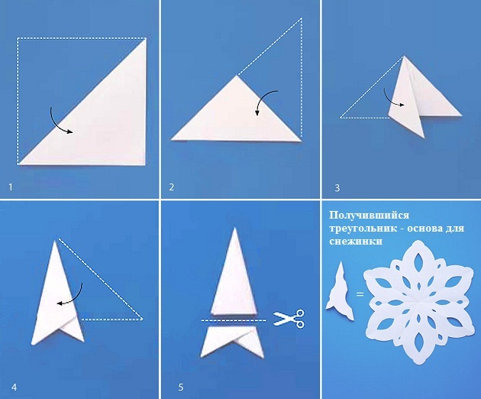
Вырезание ножницами

Slide 23
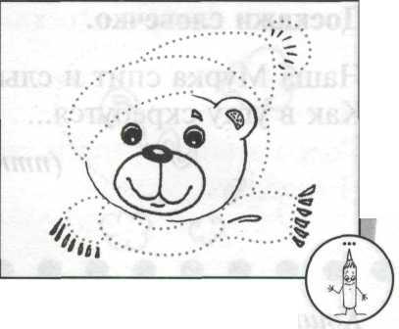
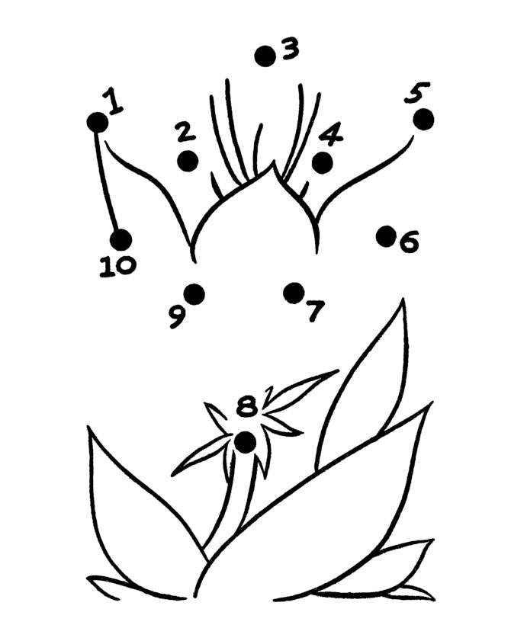
Рисование по точкам

Slide 24
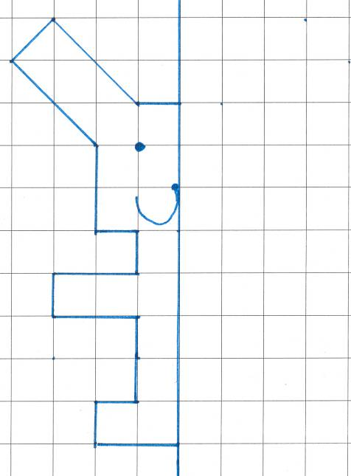
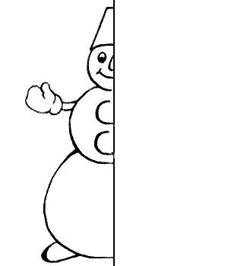
Дорисовывание половины

Slide 25
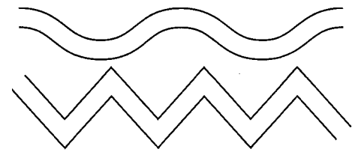
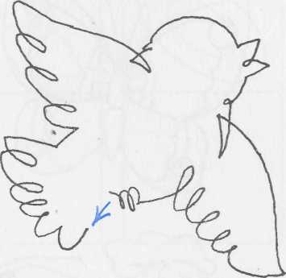
Рисование по образцу без отрыва карандаша от бумаги

Slide 26
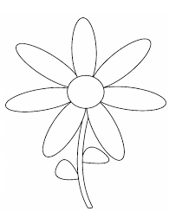
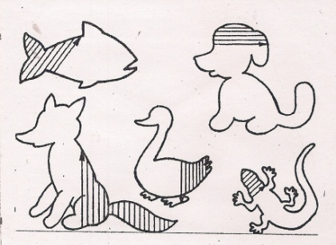
Раскрашивание, штриховки

Slide 27

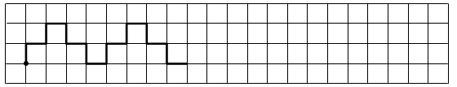
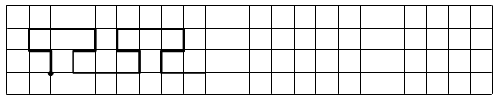
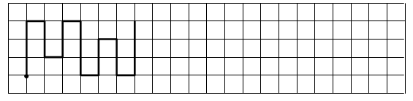
Графические диктанты

Slide 28
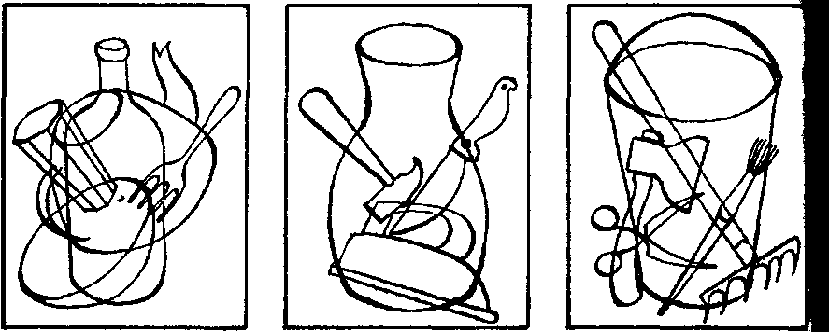
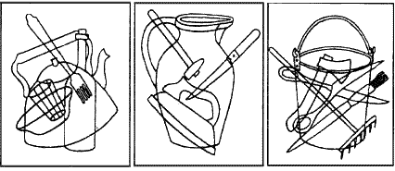
Заштрихованные изображения

Slide 29
Графические упражнения
Способствуют подготовке руки к письму, развитию точности движений, вниманию и контролю за собственными действиями.
Развитие мелкой моторики определяется не только четкостью и красотой изображения линий, но и легкостью и свободой: движения руки не должны быть скованными, напряженными.
Учим ребенка стараться не отрывать ручку от бумаги и не прерывать линии.
Развивается пространственной восприятие, определение фигуры и фона, умение работать по образцу, а также удерживать инструкцию в памяти

Slide 30
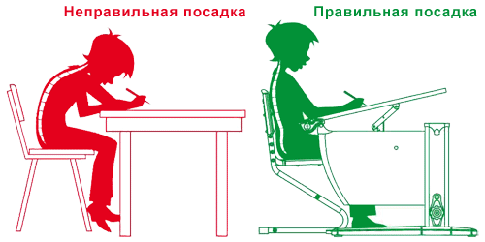
Правила посадки при письме
Сидеть на всей плоскости стула, опираться спиной о спинку стула.
Не ложиться на стол.
Ноги должны стоять на полу.
Голова слегка наклонена влево.
Плечи следует держать ровно.
Руки лежат на столе, локти слегка выступают за край стола.

Slide 31
Самомассаж кистей и пальцев рук
Надавливание сильно сжатыми четырьмя пальцами одной руки на основание большого пальца, середину ладони, основание пальцев другой руки. Затем положение рук меняется.
Растирание ладоней шестигранным карандашом с постепенным увеличением усилий.
Растирание ладоней движениями вверх-вниз.
Растирание боковых поверхностей сцепленных пальцев.
Разминание, затем растирание каждого пальца вдоль, затем поперек.
Мячик (или грецкий орех положить между ладонями, делать круговые движения, постепенно увеличивая нажим и темп). Можно выполнять упражнение с двумя грецкими орехами, перекатывая один через другой, одной рукой, затем другой.
Надавливание незаточеным карандашом на болевые точки ладони, затем вращение карандаша вправо, влево.
Разминание кисти правой руки пальцами левой и наоборот, затем поочередное растирание.

Slide 32
Освоение телесного пространства
Выше – ниже: находим, показываем и называем то, что выше всего (голова, макушка); что ниже всего (ноги, стопы); выше, чем...; ниже, чем... После освоения этого этапа продолжаем сначала без зеркала, а затем - с закрытыми глазами.
Сзади-спереди: Смотря в зеркало и ощупывая части тела спереди, Р. называет их (нос, грудь, бровь и т.д.). Аналогично - сзади (затылок, спина, пятки и т.д.)
Право-лево: показать у себя: правый локоть, левое ухо, левый мизинец и т.д. Затем то же самое - на другом человеке (зеркально).

Slide 33
Зрительный гнозис
Дорисовать картинку
Дорисовать предмет до целого
Загадочные рисунки (рыбки)
Узнай предметы
Найди выход из лабиринта
Найди букву
Допиши букву

Slide 34
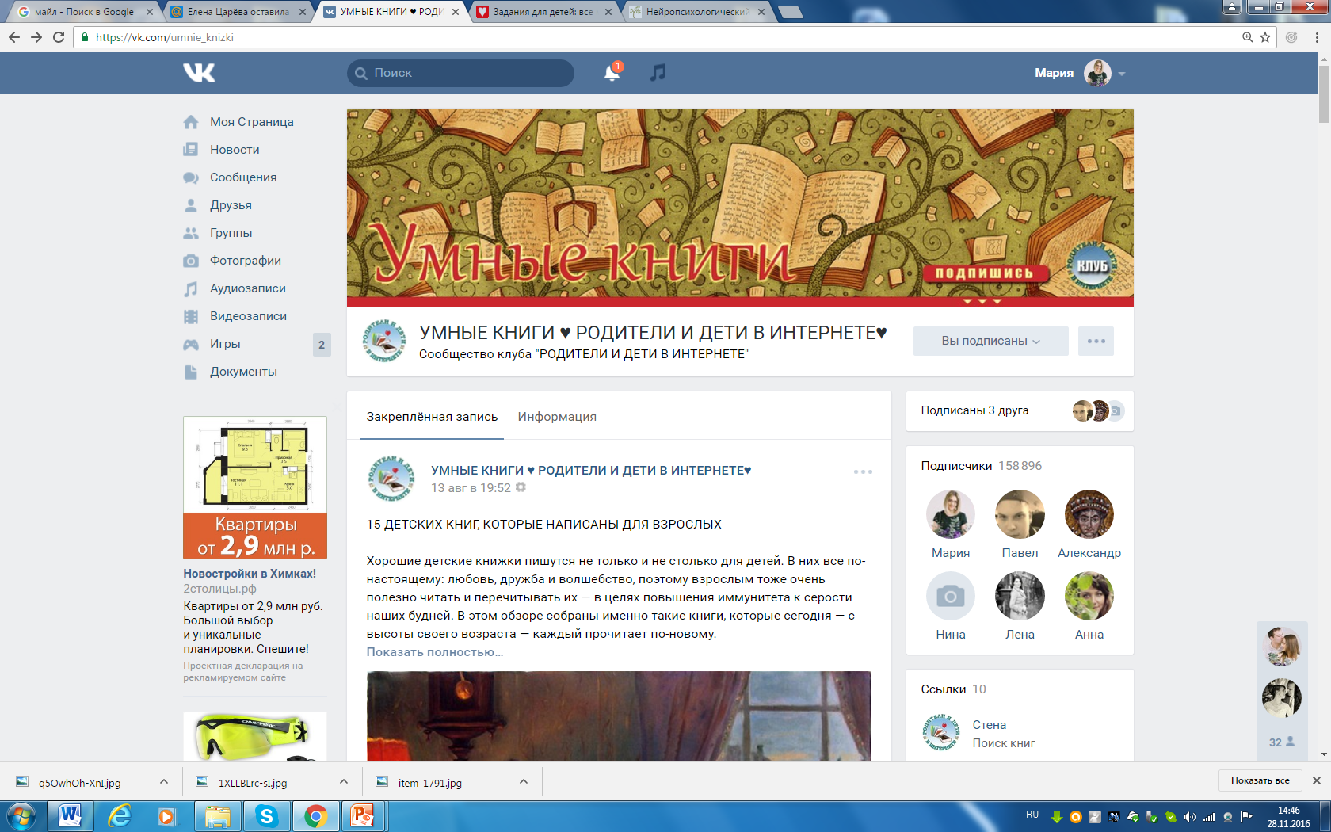
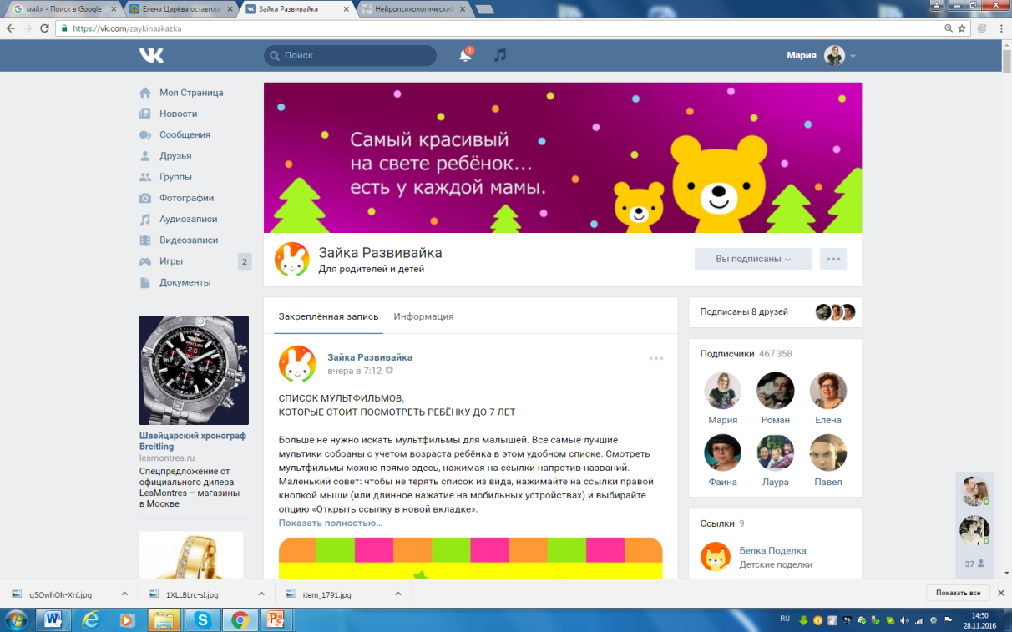
Полезные страницы

Slide 35
Благодарим за внимание!

